Slide 1


键盘外观检测视觉方案（2D）
►
VISION PLAN

Slide 2
目录：
一．项目描述
二．项目验证
三．配置清单
四．逻辑流程
五. 评估结果&注意事项
六．售后服务说明

Slide 3

一．
项目描述
●产品名称：键盘
●检测内容：文字印刷不良
●产品材质：塑料
●产品颜色：黑色
●检测区域(mm × mm)：450.0 * 200.0
●最大工作距离(mm)：500
●最小工作距离(mm)：200
●来料方式：人工
●最小缺陷分辨要求(mm)：0.1
●检测节拍(pcs/min)：2
●检测时产品运动速度(m/s)：0
●工作距离(mm)：349
方案布局图

Slide 4

二．
项目验证
参数名称 | 参数值
面阵相机型号 | MV-CH100-60UC
面阵相机类型 | 面阵相机
相机接口类型 | USC3.0
相机像素 | 4096 * 2460
镜头型号 | MT2528X
镜头品牌 | dahua
镜头焦距 | 25mm
镜头接口 | C
A(工作距离) = 349mm, B(视野宽度) = 110mm, C(视野长度) = 165mm
视野图

Slide 5

二．
项目验证
检测流程示意
检测流程

Slide 6

三．
配置清单
系统构成

Slide 7
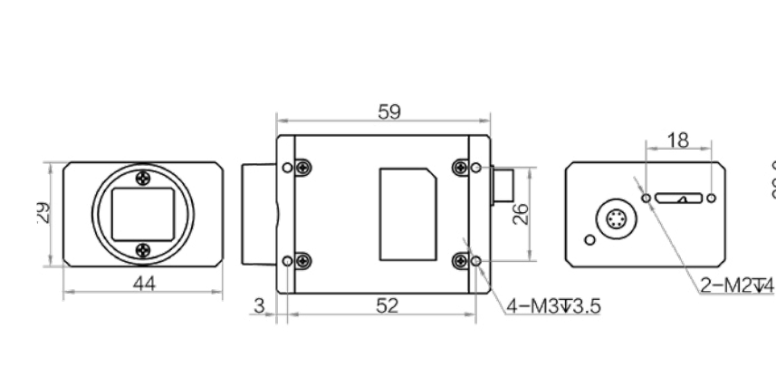
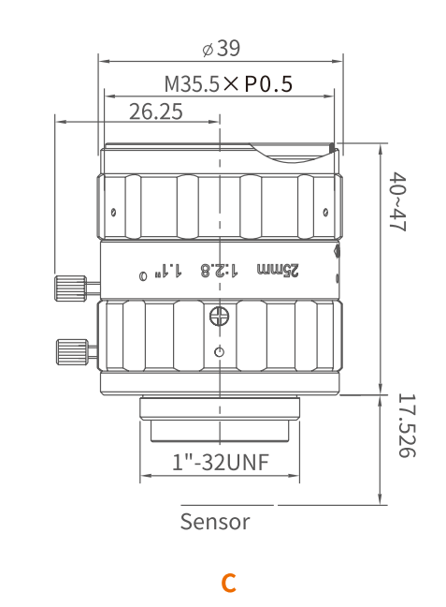
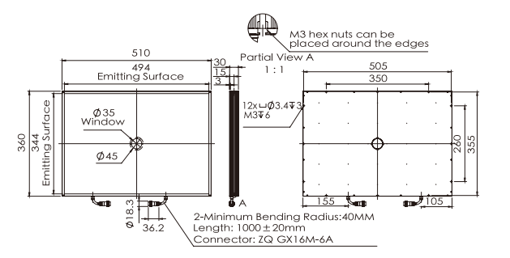
三．
配置清单
尺寸图
相机尺寸图
光源尺寸图
镜头尺寸图

Slide 8
三．
配置清单
序号 | 名称 | 型号 | 单位 | 数量 | 厂家
1 | 面阵相机 | MV-CH100-60UC | 台 | 6 | hikvision
2 | 镜头 | MT2528X | 个 | 6 | dahua
3 | 光源 | OPT-FLA510360K | 个 | 6 | OPT
4 | 工控机 | - | 台 | 1 | -
5 | 显示器 | - | 台 | 1 | -
6 | 软件 | MechMind-DLK | 套 | 1 | MechMind

Slide 9
四．
逻辑流程
逻辑流程
├── 图像采集
│ └── 使用高分辨率工业相机（如1200万像素）采集键盘表面图像
│ ├── 设置自动曝光模式适应黑色塑料反光特性
│ ├── 调整灰度值确保文字印刷区域无过曝
│ └── 采集包含正常印刷/不良印刷（模糊、缺失、颜色异常）的多样化样本
├── 预处理
│ ├── ROI截取
│ │ └── 框选450*200mm检测区域（覆盖所有文字印刷区）
│ ├── 亮度/对比度调整
│ │ └── 增强文字与背景的灰度反差
│ └── 图像校正
│ └── 通过"图像校正"功能消除非0°角度干扰（若存在）
├── 文字印刷检测
│ ├── 级联模块配置
│ │ ├── 第一级：文本检测模块
│ │ │ └── 标注所有文字区域（使用矩形/多边形工具）
│ │ └── 第二级：文本识别模块
│ │ └── 训练字符识别模型（包含字母、数字及特殊符号）
│ ├── 数据准备
│ │ ├── 导入包含正常/不良样本的图像数据
│ │ ├── 划分训练集（80%）与验证集（20%）
│ │ └── 使用"文字模板"功能统一标注标准字符
│ ├── 模型训练
│ │ ├── 文本检测模块
│ │ │ └── 启用数据增强（±15%平移，±10%缩放）
│ │ └── 文本识别模块
│ │ └── 设置输入尺寸768*768以满足0.1mm缺陷分辨
│ └── 验证优化
│ ├── 检查标注结果匹配矩阵

Slide 10
四．
逻辑流程
│ ├── 调整交并比阈值（建议0.7-0.8）
│ └── 通过"训练图表"监控精度/损失曲线
└── 结果处理
└── 输出检测结果
├── OK/NG判定（基于识别置信度阈值）
└── 缺陷定位（高亮显示印刷不良区域）

Slide 11
五．
评估结果&注意事项
05 评估结果 & 注意事项
现场环境
相机安装
物料一致性
风险点：黑色塑料反光导致图像过曝
解决方案：采用中孔背光源+漫反射结构抑制镜面反光
风险点：多相机协同安装存在角度偏差
解决方案：使用激光定位仪校准6台相机安装角度
风险点：不同批次键盘表面纹理差异
解决方案：建立动态灰度补偿算法适应材质变化

Slide 12
六．售后服务说明
该设备上线后使用初期，我们会派专人进行全程跟踪：
处理解决可能发生的设备异常；
对现场人员进行培训指导。
设备交付后：售后服务一年。
若客户提出设备升级需求，我们会及时为您提供升级新方案。
联系我们：
邮箱：image@ytzrtx.com
电话：0535-2162897
地址：烟台致瑞图像技术有限公司

Slide 13
THANKS

